Slide 1
Casos de Uso
Engenharia de Requisitos
Requisito – sistema
Caso de uso - usuário

Slide 2
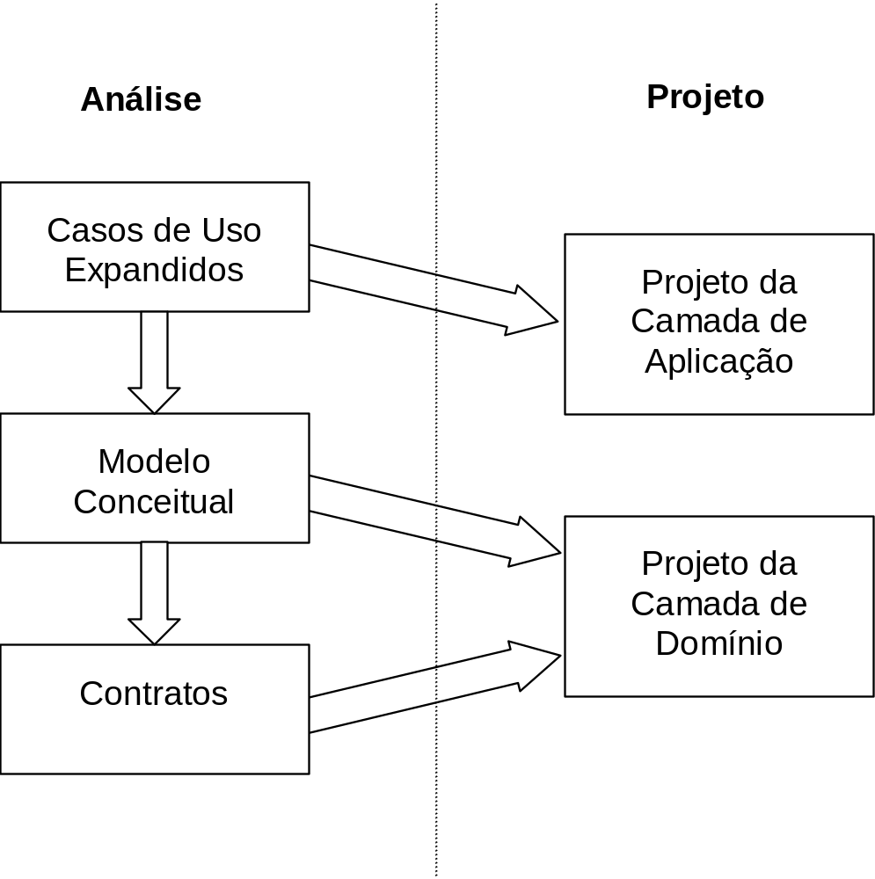
Casos de Uso no Contexto do UP

Slide 3
Atividades de Expansão
Descrever o fluxo principal
Descrever fluxos alternativos

Slide 4
Tipos de caso de uso
Essencial
Real

Slide 5
Casos de Uso Essenciais
Apenas a “essência” das operações é apresentada, em oposição à sua realização concreta

Slide 6
Sistema Atual × Sistema Futuro × Descrição Essencial
Atual: “o funcionário procura a ficha do cliente no fichário”
Futuro: “o funcionário clica no botão “procurar” digitando o código do cliente no campo X3”
Essencial: “o funcionário localiza as informações sobre o cliente”.

Slide 7
Casos de Uso na Análise e Projeto
Na análise o objetivo é estudar o sistema para descobrir as necessidades do cliente ∴ Casos de Uso Essenciais.
No projeto o objetivo é produzir uma solução implementada de um sistema informatizado para uso pelo cliente ∴ Casos de Uso Reais.

Slide 8
Níveis de Detalhamento
Alto Nível
Expandido

Slide 9
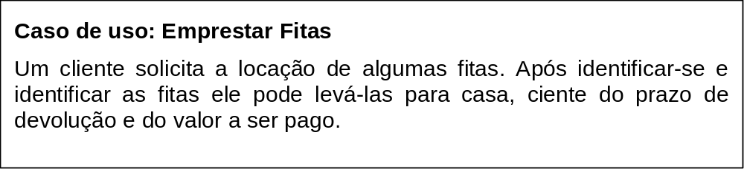
Exemplo de Caso de Uso de Alto Nível

Slide 10
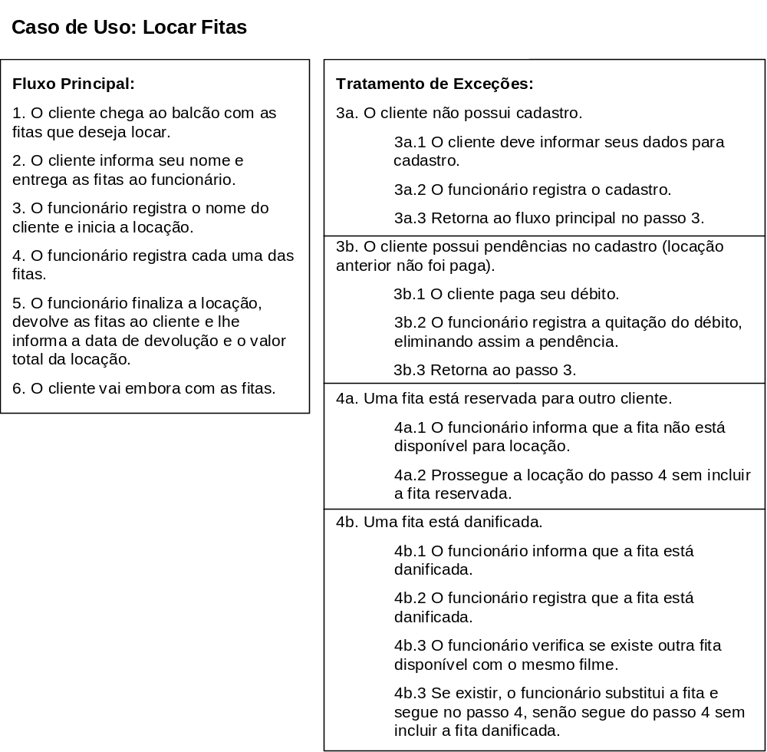
Exemplo de Caso de Uso Expandido

Slide 11
Passos em um Fluxo
Obrigatórios
Complementares
Não Recomendados

Slide 12
Passos Obrigatórios
Indicam as entradas e saídas de informação do sistema necessárias para realizar o caso de uso.
Na falta de qualquer um desses passos o caso de uso pode ficar sem sentido.

Slide 13
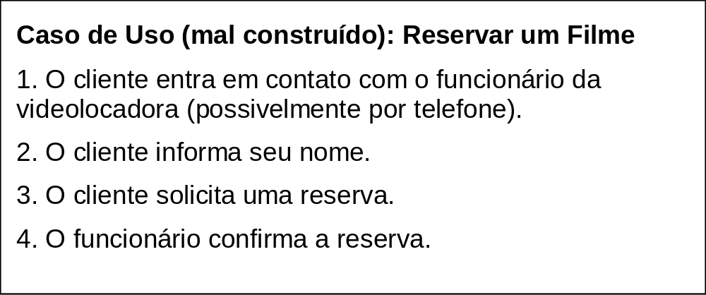
Exemplo de caso de uso onde falta uma entrada de informação

Slide 14
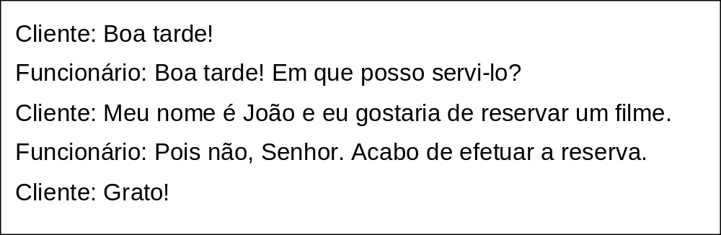
Um diálogo impossível baseado no caso de uso anterior

Slide 15
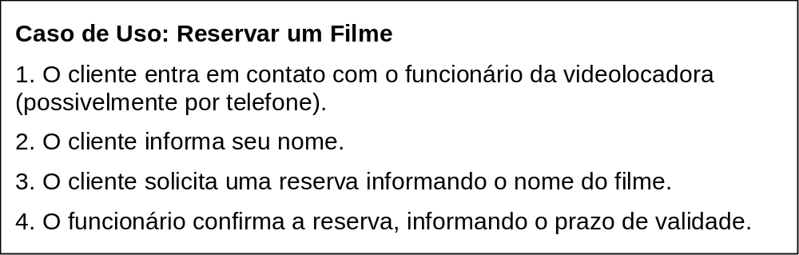
Uma solução mais adequada

Slide 16
Tipos de passos obrigatórios
Eventos de sistema – entradas.
Respostas de sistema – saídas.
Obs. Não são respostas de sistema retornos do tipo “ok”. Deve ser enviada ao mundo externo algum tipo de informação que o sistema armazena.

Slide 17
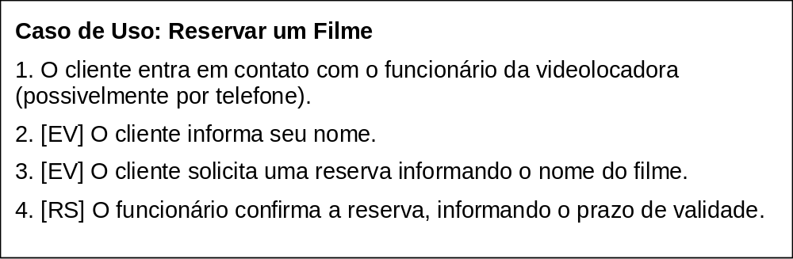
Identificação de passos obrigatórios em um Caso de Uso

Slide 18
Passos Complementares
Não possuem uma entrada ou saída do sistema, mas ajudam a compreender o contexto.
Estes passos têm pouca ou nenhuma influência na complexidade do software a ser desenvolvido.

Slide 19
Exemplos de passos complementares
“o cliente chega ao balcão com as fitas que deseja locar”
“o cliente vai embora com as fitas”
“o funcionário pergunta o nome do cliente”
“o sistema informa que a reserva foi concluída com sucesso”

Slide 20
Passos Não Recomendados
São os processos internos ao sistema .
O caso de uso deve descrever a interação entre o sistema e os atores externos, não o processamento interno.

Slide 21
Exemplos de passos que não deveriam constar em um caso de uso
“o sistema registra o nome do cliente no banco de dados”
“o sistema calcula a média das vendas”

Slide 22
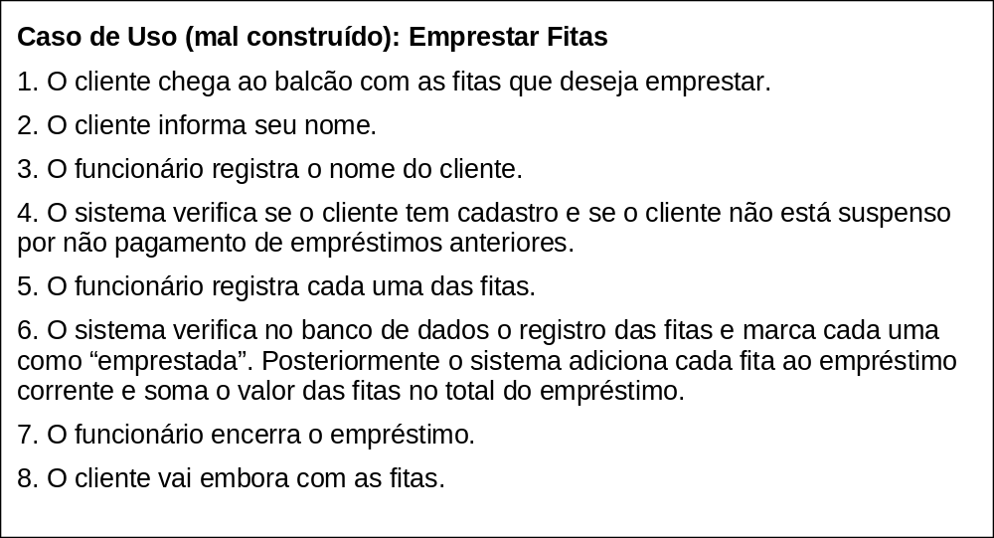
Um exemplo de caso de uso com passos não recomendados

Slide 23
Tratamento de Exceções no Caso de Uso
Depois de descrever o fluxo principal do caso de uso, deve-se imaginar o que poderia dar errado em cada um dos passos descritos
Uma exceção é um evento que se não for devidamente tratado impede o prosseguimento do caso de uso
A exceção em um processo não é necessariamente algo que impede que o processo seja iniciado, mas normalmente algo que impede que ele seja concluído

Slide 24
Partes de um tratamento de exceção
Identificador – número da linha no FP e código da exceção
Descrição da exceção – uma frase
Ações corretivas – um fluxo alternativo
Finalização – se e como retorna-se ao FP

Slide 25
Formas de Finalizar um Fluxo Alternativo
Voltar ao início do passo que causou a exceção
Ir para algum passo posterior
Voltar ao início do caso de uso
Abortar o caso de uso

Slide 26
Forma a ser evitada no Fluxo Principal
Se o cliente possui cadastro então o funcionário registra...

Slide 27
Abortar o Caso de Uso
Quando não for possível ou desejável realizar um passo, o caso de uso é abortado.
Não é necessário indicar isso como exceção, pois idealmente pode ocorrer a qualquer momento e em qualquer passo.

Slide 28
Variantes
Não são exceções, mas sub-conjuntos de cenários distintos dentro de um caso de uso

Slide 29
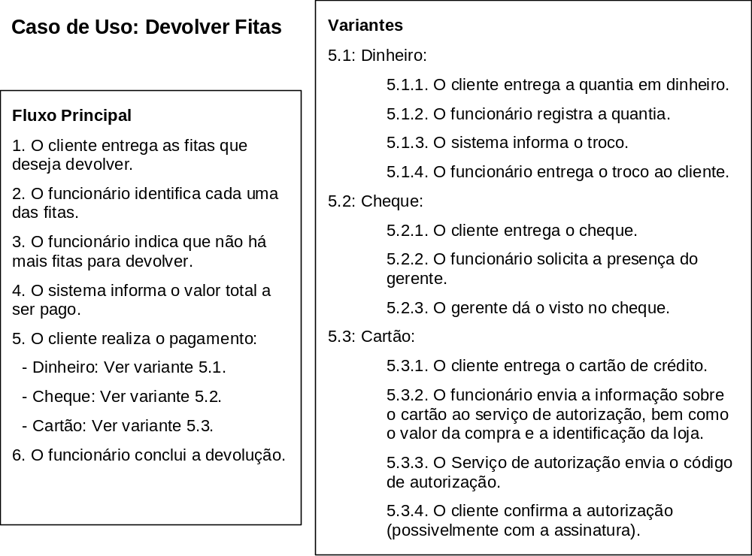

Slide 30
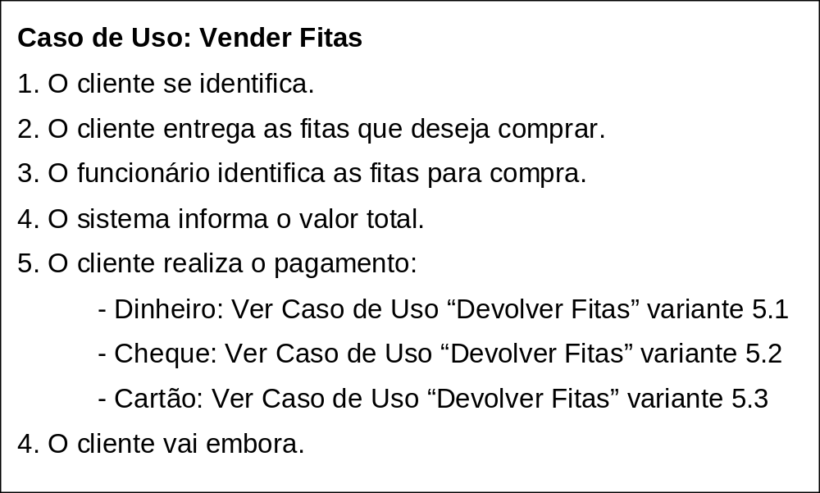
Fluxos Alternativos de Outros Casos de Uso

Slide 31
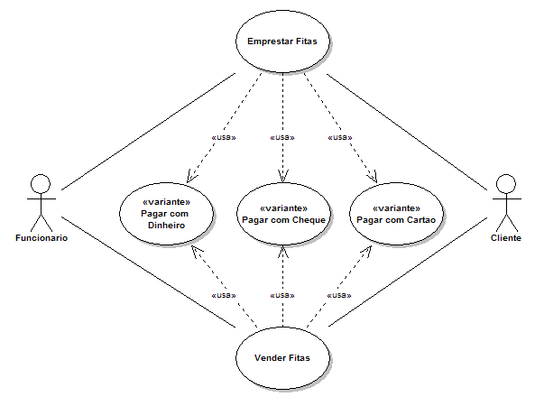
Em UML:

Slide 32
Quando usar variantes?
Quando uma mesma seqüência de passos é repetida em diferentes casos de uso
Quando um caso de uso é demasiadamente complexo, e a divisão dele em variantes ajuda na sua compreensão

Slide 33
Cenários
Cada cenário é uma realização particular do caso de uso

Slide 34
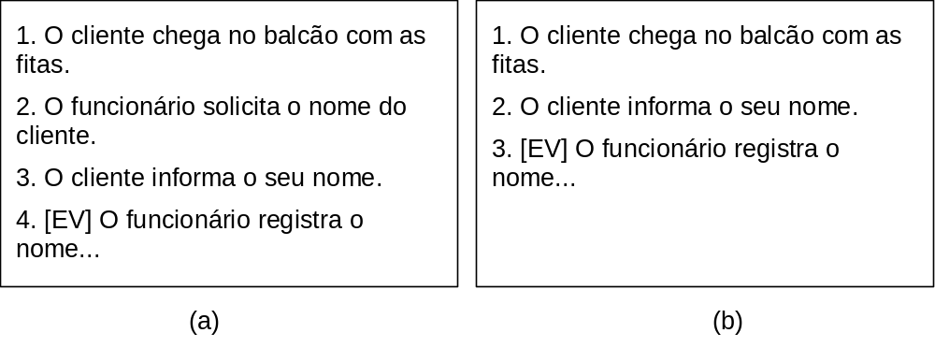
Diferentes cenários devem ter passos obrigatórios distintos
Contra-exemplo:

Slide 35
Consultas no caso de uso
Evite:
  “o sistema verifica se o usuário está cadastrado”
Prefira:
  “o funcionário informa a identificação do cliente”
  “o sistema informa os dados do cadastro do cliente”

Slide 36
Outras seções de um Caso de Uso
Atores
Interessados
Pré-Condições
Pós-Condições de Sucesso
Requisitos Correlacionados
Variações Tecnológicas
Questões em Aberto

Slide 37
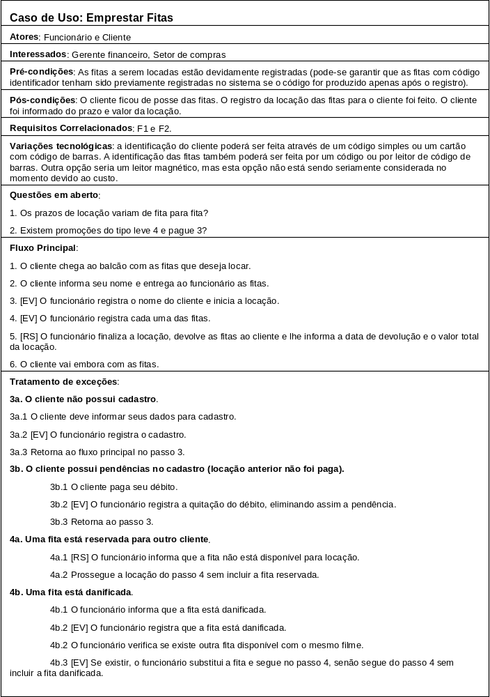

Slide 39
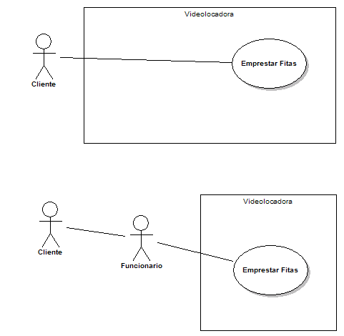
Fronteira do Sistema

Slide 40
Na fase de análise, o texto dos casos de uso expandidos terá basicamente duas utilizações:
Como fonte de informação para encontrar conceitos para o modelo conceitual.
Como fonte de informação para encontrar as operações e consultas de sistema, que darão origem aos métodos que fazem a interface do sistema com o mundo externo.

Slide 41
Operações e Consultas de Sistema
Operações de sistema são métodos que são ativados a partir de um evento de sistema, ou seja, como resposta a uma ação de um usuário [EV]
Consultas de sistema são métodos que correspondem à simples verificação de informação já armazenada [RS]

Slide 42
Pode-se dizer que as operações e consultas de sistema, em conjunto, correspondem à totalidade das funções possíveis do sistema, ou seja, à funcionalidade efetiva total do sistema.

Slide 43
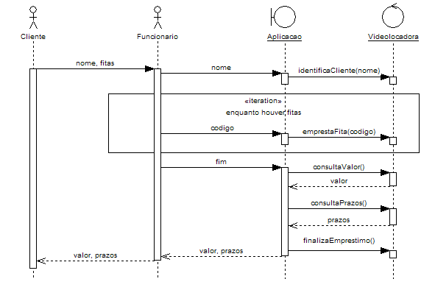
Diagrama de Seqüência

Slide 44
Comentários sobre Diagramas de Seqüencia
A informação normalmente não é criada durante estes processos, mas apenas transferida ou transformada.
Um ator ou o sistema detém alguma informação, e para realizar o processo ele terá de passar esta informação adiante.

Slide 45
O diagrama de seqüência pode ser construído para o fluxo principal do caso de uso e eventualmente também para alguns cenários com fluxos alternativos.
O importante nesta fase não é ter o diagrama em si, mas identificar corretamente que operações e consultas de sistema são necessárias.
A existência dos diagramas completos com o fluxo de informações entre os atores e do sistema para os atores será interessante na fase de projeto da interface, mas por enquanto, na análise, é suficiente saber quais são as informações repassadas dos atores para o sistema e vice versa.

Slide 46
O analista deve preocupar-se então em construir um catálogo com todas as operações e consultas de sistema identificadas nesta fase, seja nos fluxos principais como os fluxos alternativos.
Mais adiante, ainda no processo de análise estas informações serão usadas para definir os contratos de operação de sistema que indicam como o sistema transforma a informação.

Slide 47
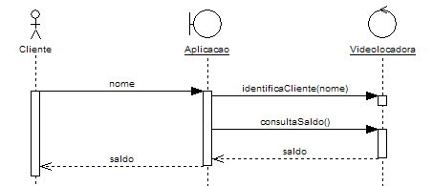
Consulta implícita

Slide 48
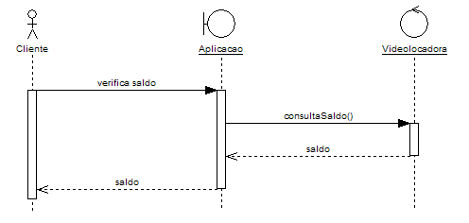
Consulta explícita ******* parametro saldo := consultaSaldo()

Slide 49
Caracterização de termos
Evento de sistema: dos atores para a aplicação
Resposta de sistema: do controlador para a aplicação e da aplicação para os atores
Operação de sistema: da aplicação para o controlador (altera a informação – não segue resposta de sistema)
Consulta de sistema: da aplicação para o controlador (não altera a informação – segue resposta de sistema)

Slide 50
Tipos de Operação de Sistema
Operações com parâmetros, que usualmente correspondem a eventos informativos.
Operações sem parâmetros, que usualmente correspondem a eventos de controle.

